Slide 1
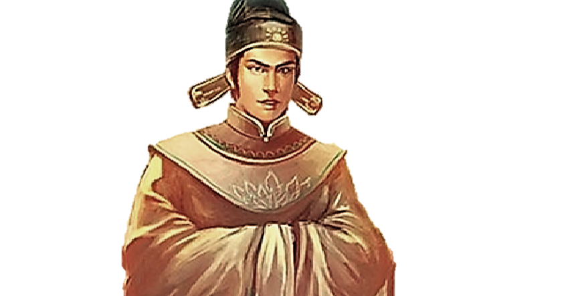

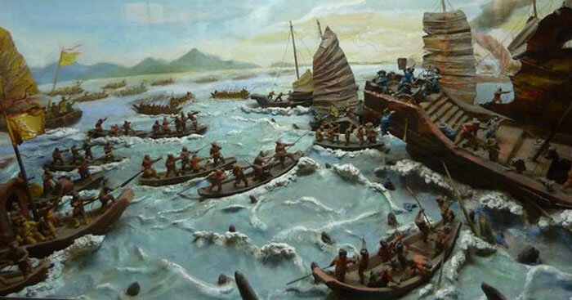
Chính tả
Thực hiện: EduFive

Slide 2


Khởi động

Slide 3

Hãy viết bảng con các từ sau:
1
giã gạo
2
khản đặc

Slide 4
Chính tả
Trí dũng song toàn
Thực hiện: EduFive

Slide 5


Mục tiêu
Hiểu nội dung bài viết chính tả:
Trí dũng song toàn
1
2
Nghe - viết và trình bày đúng hình thức bài văn.
3
Làm đúng bài tập chính tả phân biệt r/d/gi hoặc thanh hỏi / thanh ngã.

Slide 6

1
“
Nghe – viết
“

Slide 7
Trí dũng song toàn
Thấy sứ thần Việt Nam dám lấy việc quân đội cả ba triều đại Nam Hán, Tống và Nguyên đều thảm bại trên sông Bạch Đằng để đối lại, vua Minh giận quá, sai người ám hại ông.
Thi hài Giang Văn Minh được đưa về nước. Vua Lê Thần Tông đến tận linh cữu ông, khóc rằng :
- Sứ thần không làm nhục mệnh vua, xứng đáng là anh hùng thiên cổ.
Điếu văn của vua Lê còn có câu: “Ai cũng sống, sống như ông, thật đáng sống. Ai cũng chết, chết như ông, chết như sống.”
Theo Đinh Xuân Lâm - Trương Hữu Quýnh và Trung Lưu

Slide 8
Đoạn văn kể về điều gì?
Đoạn văn kể về sứ thần Giang Văn Minh khảng khái khiến vua Minh tức giận, sai người ám hại ông. Vua Lê Thần Tông khóc thương trước linh cữu ông, ca ngợi ông là anh hùng thiên cổ.

Slide 9
Trong bài có các từ nào viết hoa?
Việt Nam
Nam Hán
Tống
Nguyên
Bạch Đằng
Minh
Giang Văn Minh
Lê Thần Tông
Lê

Slide 10
Trí dũng song toàn
Thấy sứ thần Việt Nam dám lấy việc quân đội cả ba triều đại Nam Hán, Tống và Nguyên đều thảm bại trên sông Bạch Đằng để đối lại, vua Minh giận quá, sai người ám hại ông.
Thi hài Giang Văn Minh được đưa về nước. Vua Lê Thần Tông đến tận linh cữu ông, khóc rằng :
- Sứ thần không làm nhục mệnh vua, xứng đáng là anh hùng thiên cổ.
Điếu văn của vua Lê còn có câu: “Ai cũng sống, sống như ông, thật đáng sống. Ai cũng chết, chết như ông, chết như sống.”
Theo Đinh Xuân Lâm - Trương Hữu Quýnh và Trung Lưu

Slide 11
sứ thần
thảm bại
Luyện viết
từ khó
linh cữu
làm nhục

Slide 12

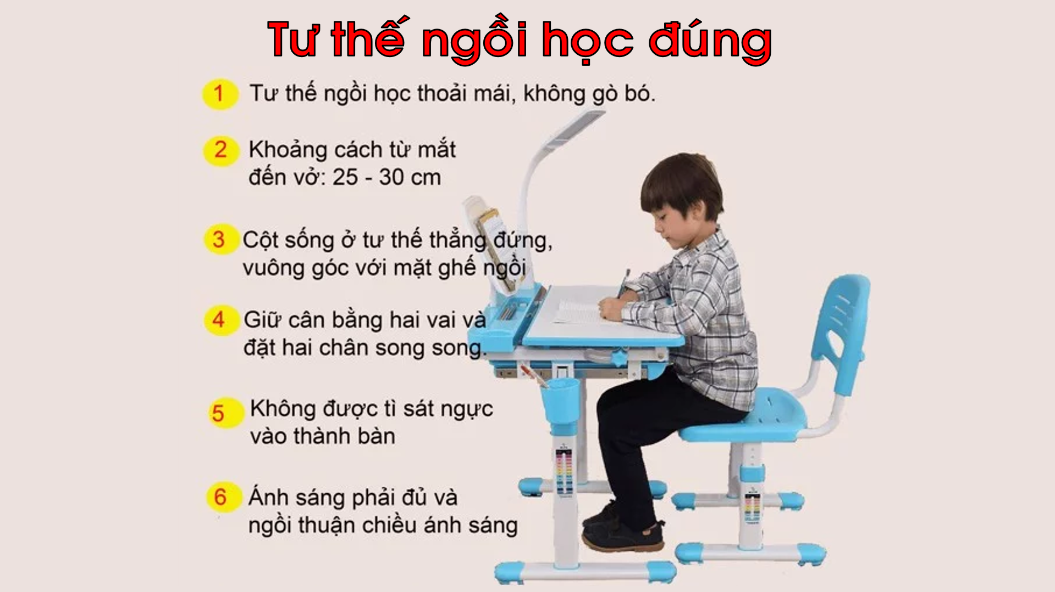

Slide 13
Trí dũng song toàn
Thấy sứ thần Việt Nam dám lấy việc quân đội cả ba triều đại Nam Hán, Tống và Nguyên đều thảm bại trên sông Bạch Đằng để đối lại, vua Minh giận quá, sai người ám hại ông.
Thi hài Giang Văn Minh được đưa về nước. Vua Lê Thần Tông đến tận linh cữu ông, khóc rằng :
- Sứ thần không làm nhục mệnh vua, xứng đáng là anh hùng thiên cổ.
Điếu văn của vua Lê còn có câu: “Ai cũng sống, sống như ông, thật đáng sống. Ai cũng chết, chết như ông, chết như sống.”
Theo Đinh Xuân Lâm - Trương Hữu Quýnh và Trung Lưu

Slide 14
2
“
Bài tập
chính tả
“

Slide 15
Bài 2. Tìm và viết các từ:
a) Chứa tiếng bắt đầu bằng r, d hoặc gi, có nghĩa như sau:
- Giữ lại để dùng về sau.
dành dụm, để dành, dành tiền…
- Biết rõ, thành thạo.
rành, rành rẽ, rành mạch, rành rọt…
- Đồ đựng đan bằng tre nứa, đáy phẳng, thành cao.
cái giành
b) Chứa tiếng có thanh hỏi hoặc thanh ngã, có nghĩa như sau:
- Dám đương đầu với khó khăn, nguy hiểm.
dũng cảm
- Lớp mỏng bọc bên ngoài của cây, quả.
vỏ
- Đồng nghĩa với giữ gìn.
bảo vệ

Slide 16
Bài 3b. Có thể đặt dấu hỏi hay dấu ngã vào chữ màu đỏ in đậm nào trong mẩu chuyện vui sau:
Sợ mèo không biết
Một người bị bệnh hoang tương, suốt ngày ngỡ mình là chuột, cuối cùng được ra viện nhưng anh ta cứ đứng tần ngần mai ở công viên mà không đi. Một bác sĩ thấy lạ liền đến hỏi. Bệnh nhân sợ hai giai thích:
- Bên công có một con mèo.
Bác sĩ bảo:
- Nhưng anh biết mình không phai là chuột kia mà.
Anh chàng trả lời:
- Tôi biết như vậy hỏi có ăn thua gì. Nhơ con mèo nó không biết điều ấy thì sao?
Theo BÍ QUYẾT SỐNG LÂU
tưởng
mãi
hãi
giải
cổng
phải
Nhỡ

Slide 17
3
Dặn dò
“
“
- Sửa lỗi chính tả.
Chuẩn bị bài chính tả:
Nghe – ghi: “Hà Nội”

Slide 18
Chúc các bạn học tốt!

